Slide 1

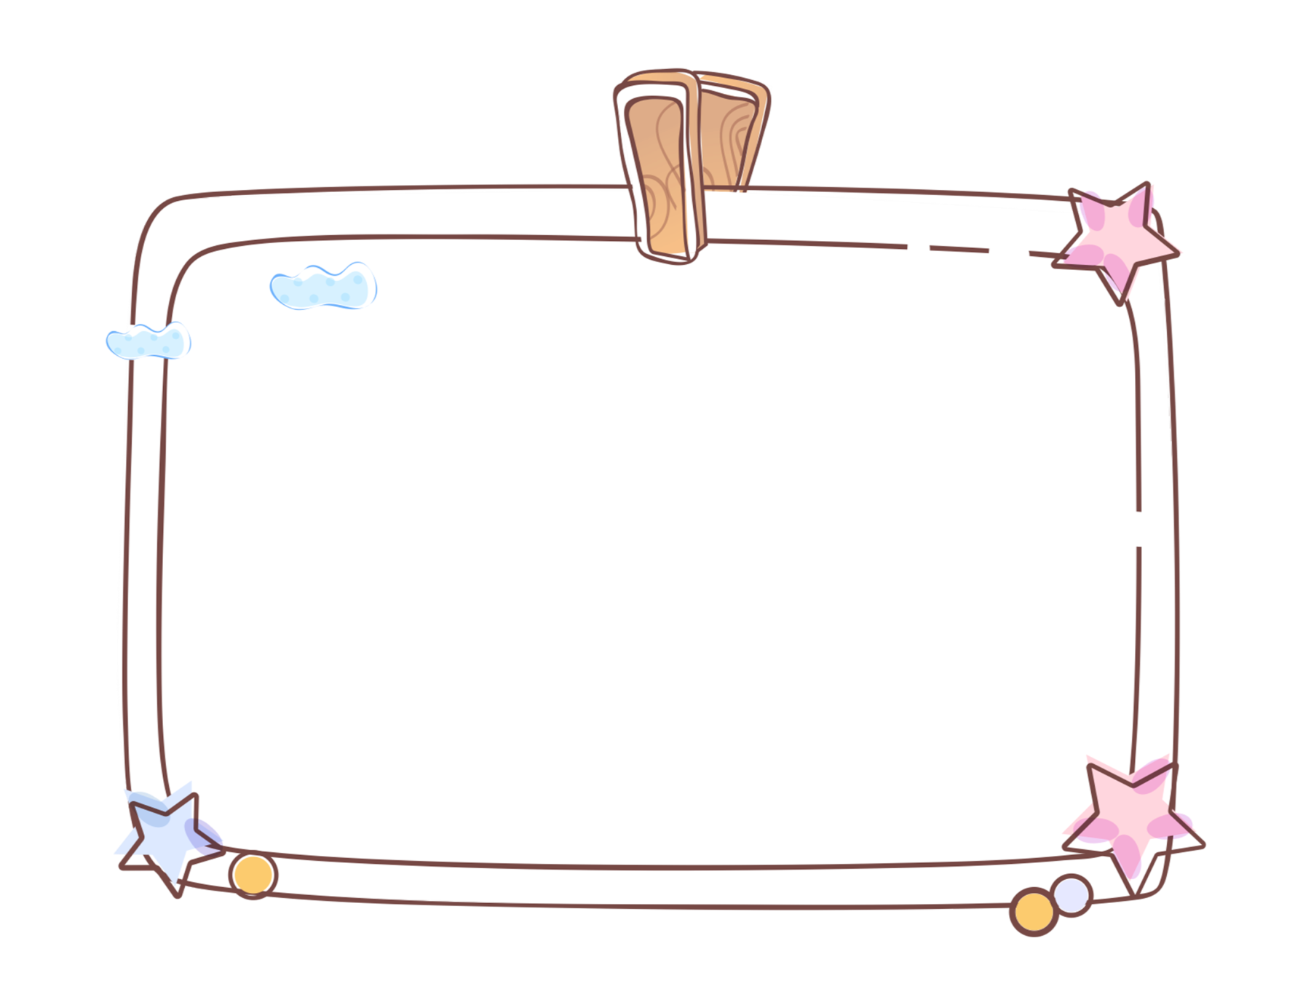



Tập đọc
Lòng dân (tiết 1)

Slide 2


Khởi động

Slide 3

Yêu cầu cần đạt
01
Đọc to, diễn cảm, phân vai
02
Trả lời đúng các câu hỏi, từ đó rút ra nội dung bài.
03
Luyện đọc hay
Hiểu thêm về lòng yêu nước của nhân dân ta
04

Slide 4
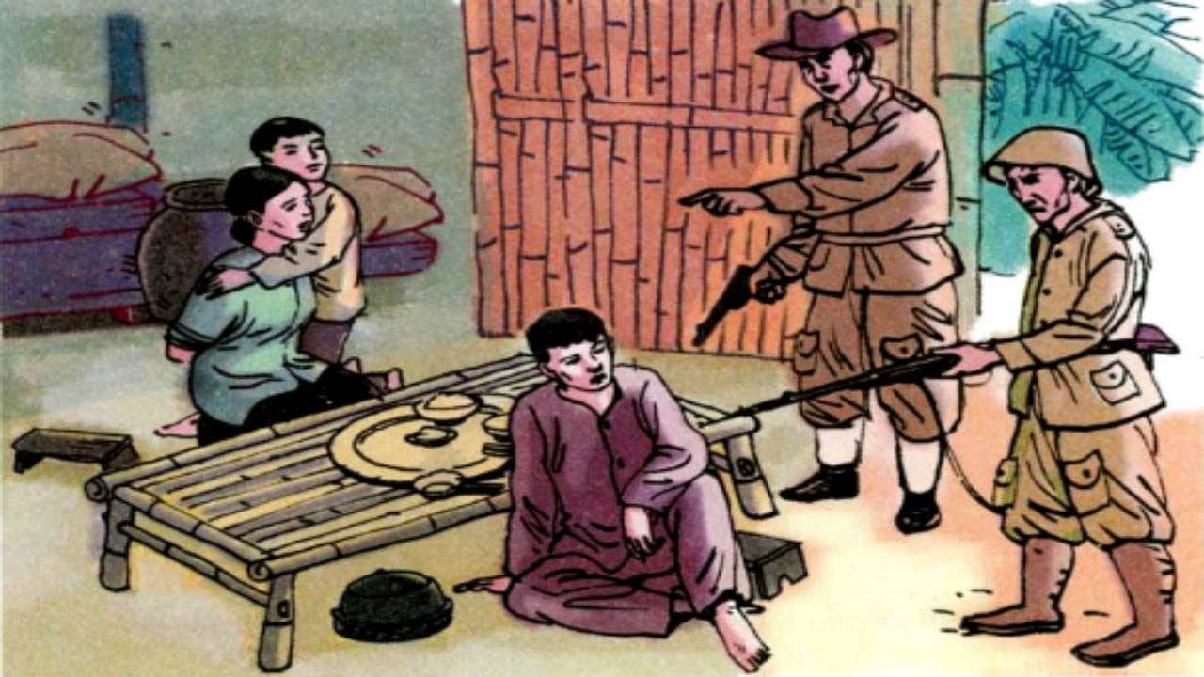
Notes:
Giới thiệu hình ảnh 1 gia đình đang ngồi ăn cơm, 2 tên lính vào nhà với vẻ mặt hống hách, hung dữ.
Đó cũng chính là hình ảnh minh họa cho bài tập đọc “Lòng dân” ngày hôm nay.
Giới thiệu hình ảnh 1 gia đình đang ngồi ăn cơm, 2 tên lính vào nhà với vẻ mặt hống hách, hung dữ.
Đó cũng chính là hình ảnh minh họa cho bài tập đọc “Lòng dân” ngày hôm nay.

Slide 5


01
Luyện đọc

Slide 6

Giọng đọc các nhân vật
STEP
02
Cai và lính
1
hống hách, xấc xược
Dì Năm và cán bộ
Đoạn đầu: tự nhiên.
Đoạn sau: khéo léo giả đò than vãn khi bị trói, nghẹn ngào nói lời trăn trối với con khi bị dọa bắn chết.
2
An
3
giọng một đứa trẻ đang khóc giả vờ lừa bọn giặc và vừa lo cho má.

Slide 7
Lòng dân
Nhân vật: Dì Năm - 29 tuổi
An -12 tuổi, con trai dì Năm
Lính
Cai
Cảnh trí: Một ngôi nhà nông thôn Nam Bộ. Cửa nhà quay vào phía trong sân khấu. Bên trái kê một cái bàn, hai cái ghế. Bên phải là một chõng tre, trên có mâm cơm.
Thời gian: Buổi trưa. Má con dì Năm đang ăn cơm thì một chú cán bộ bị địch rượt bắt chạy vô. Dì Năm chỉ kịp đưa chú một chiếc áo để thay, rồi bảo chú ngồi xuống chõng vờ ăn cơm. Vừa lúc ấy, một tên cai và một tên lính chạy tới.
Cai: - Anh chị kia!
Dì Năm: - Dạ, cậu kêu chi?
Cai: - Có thấy một người mới chạy vô đây không?
Dì Năm: - Dạ, hổng thấy.
Cán bộ: - Lâu mau rồi cậu?
Cai: - Mới tức thời đây.
Cai: - Thiệt không thấy chớ? Rõ ràng nó quẹo vô đây (vẻ bực dọc). Anh nầy là...
Dì Năm: - Chồng tui. Thằng nầy là con.

Slide 8
Cai: - (Xẵng giọng) Chồng chị à?
Dì Năm: - Dạ, chồng tui.
Cai: - Để coi. (Quay sang lính) Trói nó lại cho tao (chỉ dì Năm). Cứ trói đi. Tao ra lịnh mà (lính trói dì Năm lại).
An: - (Ôm dì Năm, khóc òa) Má ơi má!
Cán bộ: - (Buông đũa đứng dậy) Vợ tôi...
Lính: - Ngồi xuống! (Chĩa súng vào chú cán bộ) Rục rịch tao bắn.
Dì Năm: - Trời ơi! Tui có tội tình chi?
Cai: - (Dỗ dành) Nếu chị nói thiệt, tôi thưởng. Bằng chị nhận anh này là chồng, tôi bắn chị tức thời, đốt luôn cái nhà này nữa.
Dì Năm: - Mấy cậu... để tui...
Cai: - Có thế chớ! Nào, nói lẹ đi!
Dì Năm: - (nghẹn ngào) An... (An "dạ"). Mầy qua bà Mười... dắt con heo về..., đội luôn năm giạ lúa. Rồi ... cha con ráng đùm bọc lấy nhau.
(Còn nữa)
Theo Nguyễn Văn Xe

Slide 9


Đoạn 1: Từ đầu đến lời dì Năm (Chồng tui. Thằng này là con.)
01
Đoạn 2: Từ lời cai (Chồng chị à) đến lời lính (Ngồi xuống!...Rục rịch tao bắn nát đầu).
02
CHIA ĐOẠN
03
Đoạn 3: Còn lại.

Slide 10
Cai
Giạ
Chức vụ thấp nhất trong quân đội thời trước, chỉ xếp trên lính thường
(lúa): là đơn vị đo (1 giạ lúa ước tính bằng 20kg đến 22 kg)
TỪ KHÓ VÀ GIẢI NGHĨA TỪ
Ráng
Hổng thấy
(tiếng Nam Bộ)
không thấy
(tiếng Nam Bộ): cố, cố gắng
Quẹo vô
Thiệt
(tiếng Nam Bộ): thật
(tiếng Nam Bộ): rẽ vào

Slide 11

02
Tìm hiểu bài

Slide 12

Trong vở kịch này có mấy nhân vật? Là những nhân vật nào? Những nhân vật nào đại diện cho lực lượng cách mạng?
Những nhân vật nào đại diện cho bọn địch?
Trong vở kịch có năm nhân vật đó là: dì Năm, chú cán bộ, cậu bé An, tên cai và tên lính.
Dì Năm, chú cán bộ, cậu bé An đại diện cho phe cách mạng.
Tên cai và tên lính đại diện cho bọn địch.

Slide 13
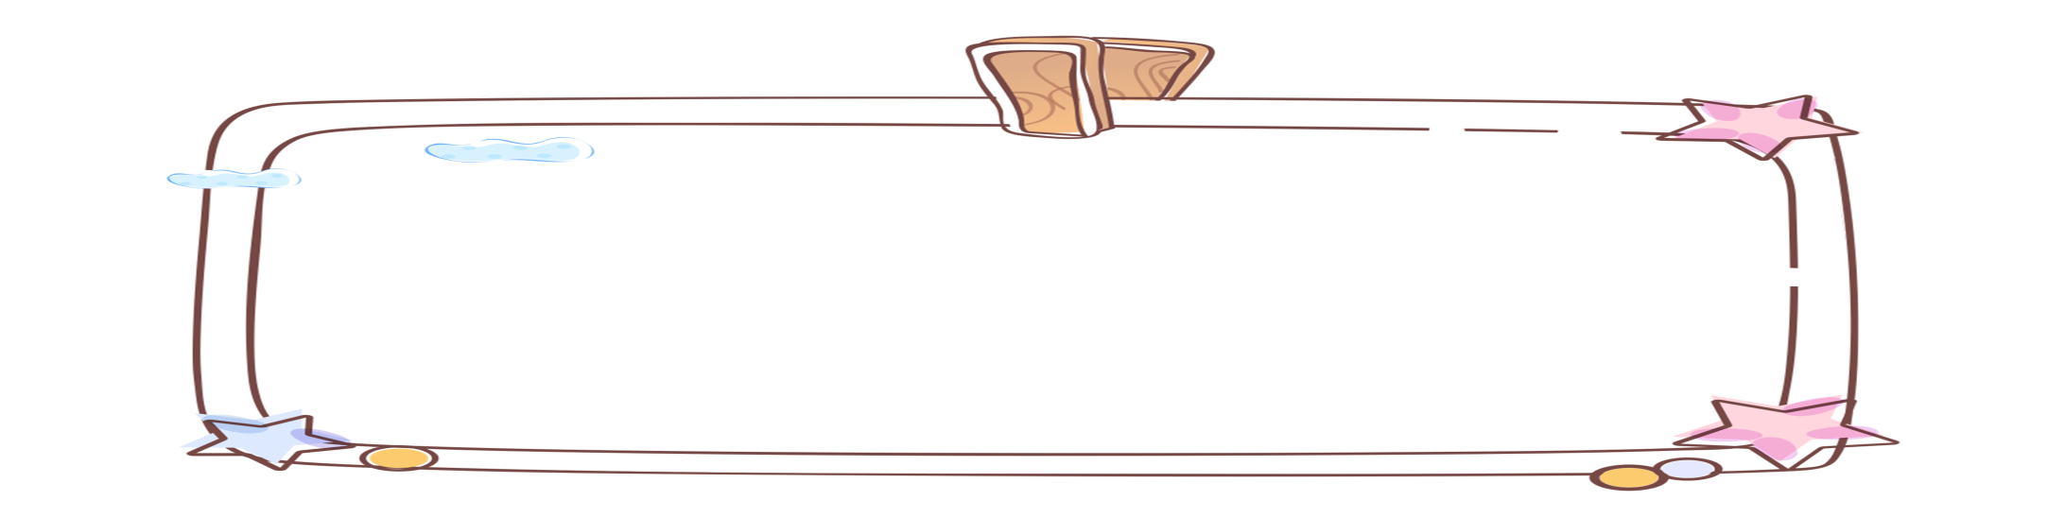
2. Đọc thầm lời mở đầu giới thiệu nhân vật, cảnh trí, thời gian của vở kịch và trả lời câu hỏi: Chú cán bộ gặp nguy hiểm như thế nào?
Nhân vật: Dì Năm - 29 tuổi
An -12 tuổi, con trai dì Năm
Lính
Cai
Cảnh trí: Một ngôi nhà nông thôn Nam Bộ. Cửa nhà quay vào phía trong sân khấu. Bên trái kê một cái bàn, hai cái ghế. Bên phải là một chõng tre, trên có mâm cơm.
Thời gian: Buổi trưa. Má con dì Năm đang ăn cơm thì một chú cán bộ bị địch rượt bắt chạy vô. Dì Năm chỉ kịp đưa chú một chiếc áo để thay, rồi bảo chú ngồi xuống chõng vờ ăn cơm. Vừa lúc ấy, một tên cai và một tên lính chạy tới.
Chú cán bộ bị giặc rượt đuổi bắt, hết đường, chú phải chạy vào nhà dì Năm khi hai mẹ con dì đang ăn cơm.
Notes:
Câu chuyện xảy ra ở đâu, vào thời điểm nào? -Câu chuyện xảy ra ở một
ngôi nhà nông thôn Nam Bộ
trong thời kì kháng chiến.

Slide 14


3. Dì Năm đã nghĩ ra cách gì để cứu chú cán bộ?
Để cứu chú cán bộ, dì Năm kịp đưa chú một chiếc áo để thay, rồi bảo chú ngồi xuống chõng vờ ăn cơm làm như chú là người nhà đang ăn cơm cùng vợ con.

Slide 15
4. Tình huống nào trong đoạn kịch làm em thích thú nhất? Vì sao?
Tình huống dì Năm bị trói, thằng An khóc, tên lính đòi bắn nát đầu chú cán bộ, thằng Cai dỗ và dọa dì Năm, dì Năm nghẹn ngào nói... là đoạn kịch thích thú nhất. Vì xung đột kịch dữ dội, căng thẳng, vì tính cách của dì Năm thể hiện rõ; bình tĩnh, dũng cảm, vừa đánh lừa địch, vừa sẵn sàng chấp nhận hành động dã man của tên cai: " An… Mầy qua bà Mười...dắt con heo về..., đội luôn năm giạ lúa...Rồi ...cha con ráng đùm bọc lấy nhau".

Slide 16
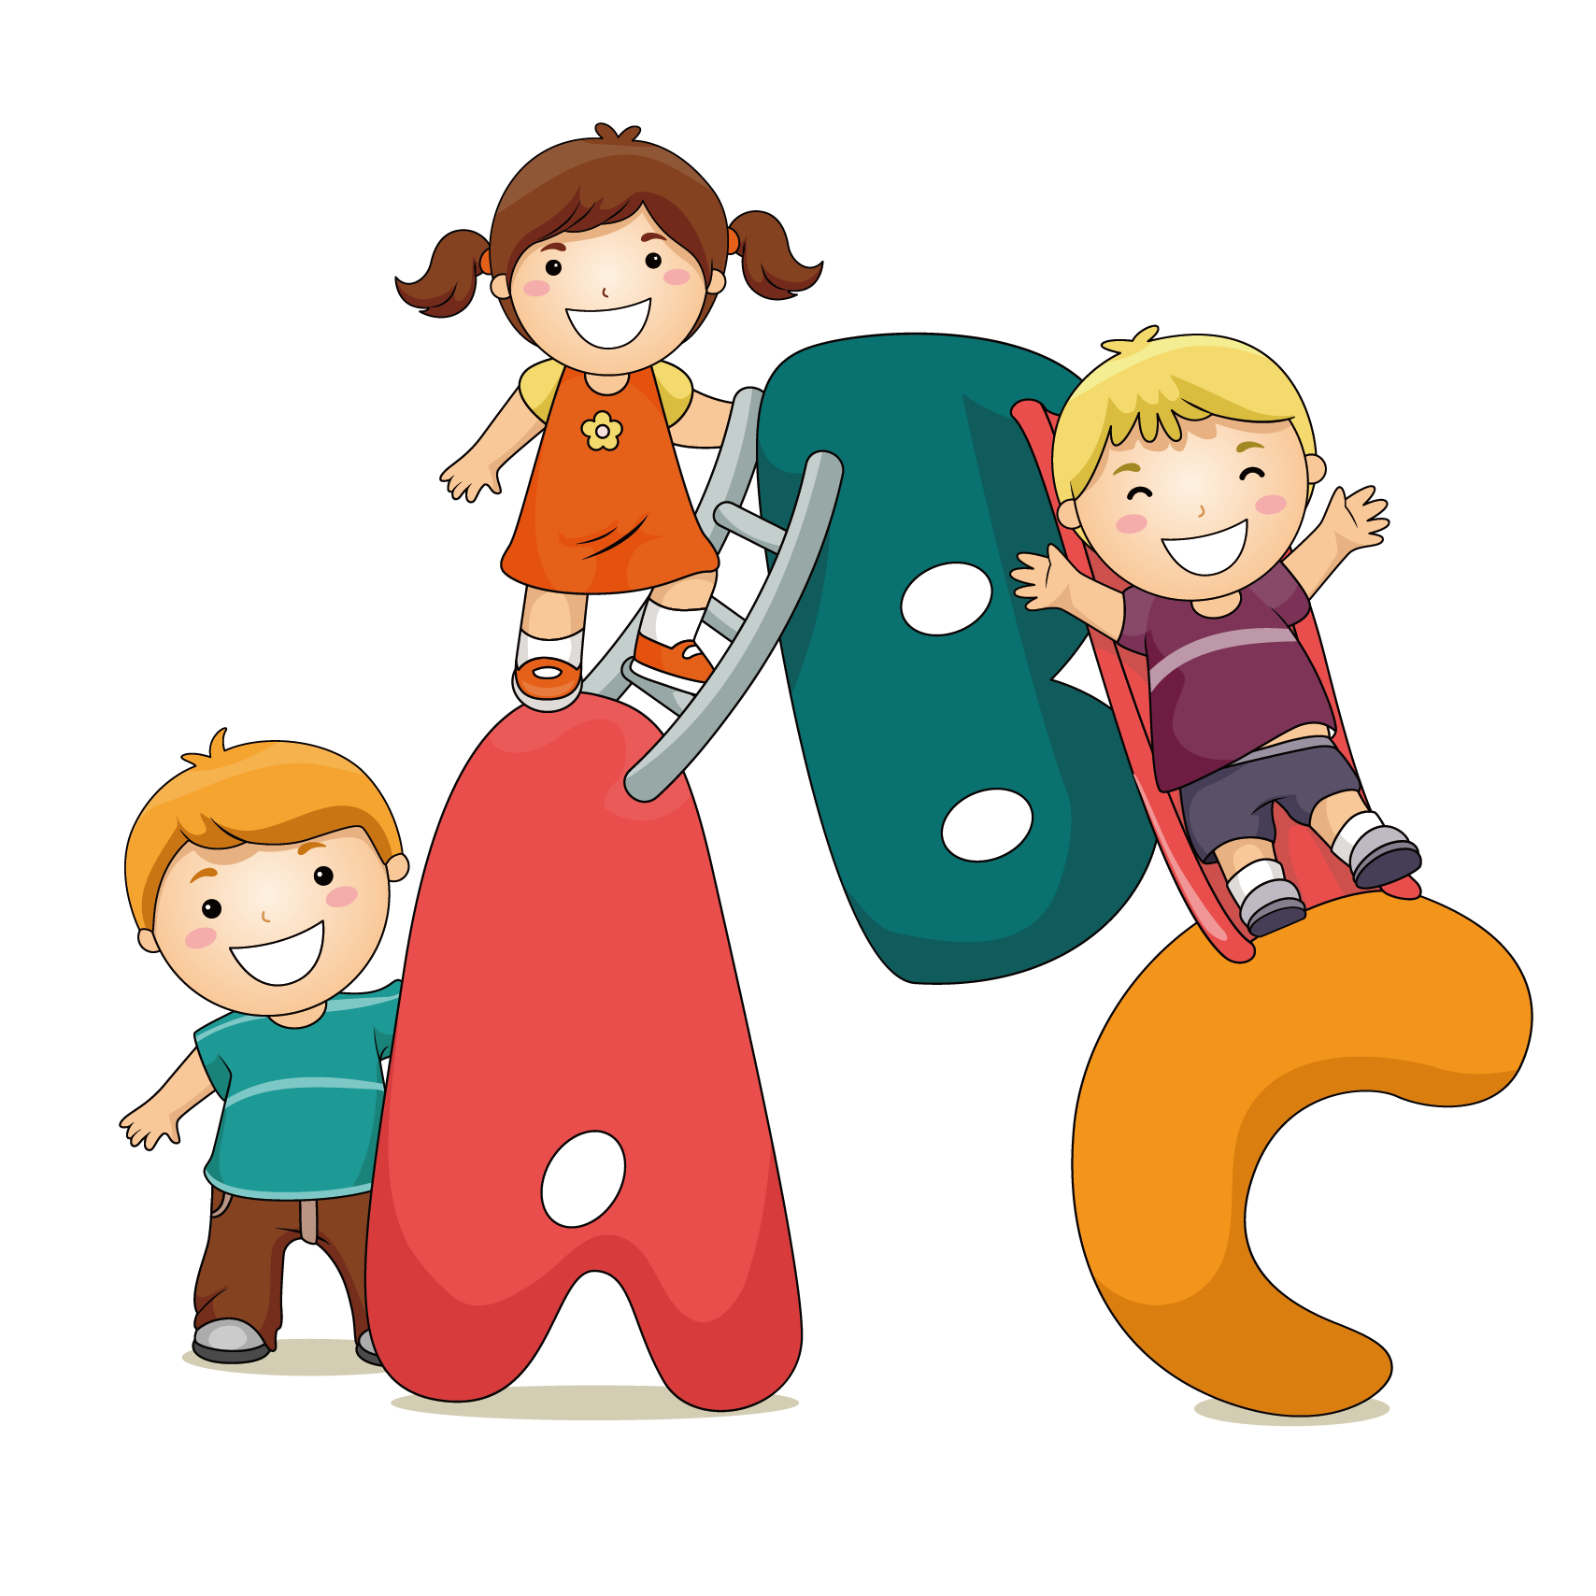
5. Tại sao dì Năm lại bảo vệ chú cán bộ che mắt bọn địch. Làm như thế dì Năm có thể gặp phải những nguy hiểm gì?
Dì làm vậy bởi vì căm thù bọn địch hung ác và tin yêu cách mạng, bảo vệ cách mạng.
Nếu biết được dì che dấu cách mạng bọn giặc sẽ đánh đập dã man, bắt dì đi tù hoặc bắn giết vì tội che dấu cán bộ.

Slide 17

6. Qua vở kịch ta thấy dì Năm là người như thế nào?
Dì Năm mưu trí, dũng cảm bảo vệ cán bộ, bảo vệ cách mạng dù có phải hi sinh tính mạng.

Slide 18


03
LUYỆN ĐỌC PHÂN VAI ĐOẠN KỊCH

Slide 19
Giọng đọc các nhân vật
STEP
02
Cai và lính
1
hống hách, xấc xược
Dì Năm và cán bộ
Đoạn đầu: tự nhiên.
Đoạn sau: khéo léo giả đò than vãn khi bị trói, nghẹn ngào nói lời trăn trối với con khi bị dọa bắn chết.
2
An
3
giọng một đứa trẻ đang khóc giả vờ lừa bọn giặc và vừa lo cho má.

Slide 20
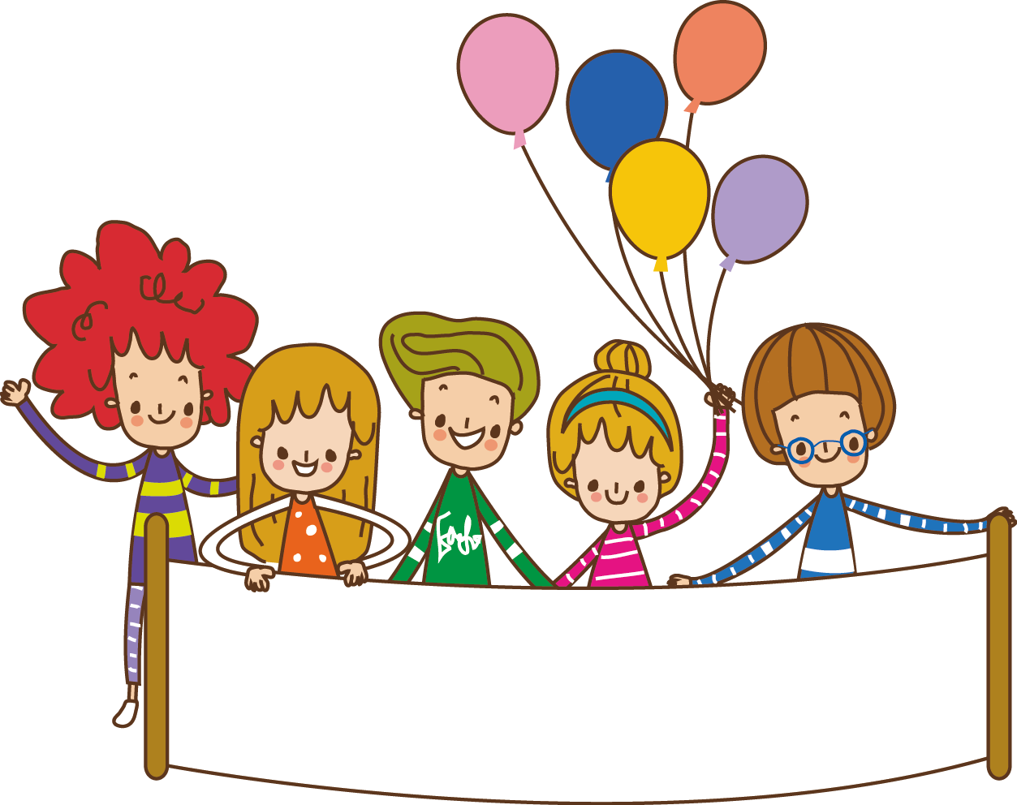
Tạm biệt

